Slide 1
MHW1
Andrea Azzaro
O46001884
31/03/2022

Slide 2
Descrizione del progetto
L’ idea è quella di realizzare un sito web di un agenzia viaggi, che, basandosi su un database dell’aeroporto locale (già creato e presentato per l’ esame di DATABASES), sarà in grado di proporre ed organizzare viaggi per diverse mete, in base alla disponibilità dei collegamenti aerei.

Slide 3
Layout complessivo
La pagina web è composta da:
Una barra di navigazione in alto <nav>
Un intestazione<header>
Una <section>
Un <footer>
Il <body> viene definito come flex-container, in modo tale che header e footer si trovino rispettivamente all’ inizio ed alla fine della pagina, indipendentemente dal contenuto presente nella section, che si estende verticalmente occupando tutto lo spazio a disposizione:
body{height: 100vh; flex-direction: column;}
section{flex-grow:1;}
Inoltre, tutto il body ha un colore di sfondo:
background-color: rgb(209, 207, 207);

Slide 4
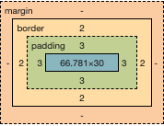

NAVBAR
Altezza: 50px
Larghezza: tutta la pagina
,La <nav> è un flex-container nel quale gli elementi sono disposti orizzontalmente(flex-direction:row), al suo interno sono presenti quattro flex-items, tutti distanziati tra di loro tramite:
justify-content: space-around
Il bordo viene reso rotondo tramite la proprietà border-radius
La dimensione del font è impostata a 150% rispetto al container,
Su mobile, viene ridotta a 100%
Ogni flex-item è stato impostato con le seguenti
Proprietà:
207);
Ovviamente la <nav> è un flex-item di <body>

Slide 5
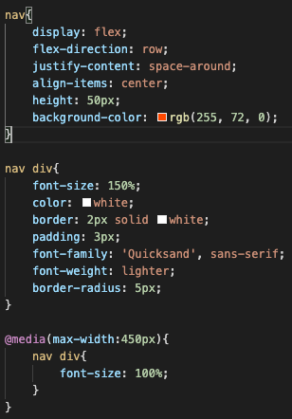
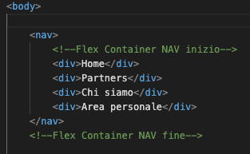
NAVBAR
Su mobile, nel caso in cui il dispositivo abbia una larghezza della viewport inferiore a 450 pixels, la grandezza del font degli elementi della <nav> viene ridotta del 50%(da 150% a 100%), in modo tale da garantirne una corretta visualizzazione.
Lo stesso accorgimento viene ripetuto anche nel sottotitolo dell’ header

Slide 6

HEADER
L’ <header> contiene di base un immagine di sfondo alla quale si sovrappone un layer semitrasparente, il titolo, il sottotitolo, ed un’ ulteriore immagine.
Un <div> con id #overlay contiene l’ immagine di sfondo, il layer semitrasparente, che si sovrappone su tutta l’ immagine, titilo e sottotitolo. Il posizionamento di questi elementi è relativo alla posizione del <div>
Il posizionamento dell’ immagine e della scritta che identificno la sede è relativo a tutta la sezione dell’ <header>
In questo modo, tutti gli elementi manterranno la loro posizione, indipendentemente dalla dimensione della viewport

Slide 7
HEADER
Top=10%
Top=70%
Width=100%
Top=85%
Height=100%
Top=115%
Tutti questi elementi che si sovrappongono, eccetto il layer, sono dei flex-items:
Un flex-container contiene due <div> con il titolo, che sono distanziati tramite:
Justify-content: space-around, mentre tutti gli altri sono centrati tramite justify-content: center. Ogni elemento è contenuto in un flex-container diverso. Ogni flex-container ha larghezza pari alla larghezza dell’ elemento genitore{width=100%}, cioè <div id=”overlay”> nel caso di titolo e sottotitolo, ed <header> nel caso dell’ immagine e la scritta che identifica la sede dell’ agenzia. Per ogni flex-container:
flex-direction=row;

Slide 8

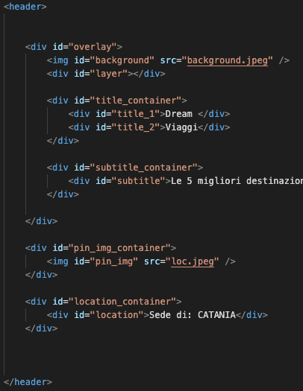


HEADER
Height=10% rispetto all’ <header>
Width=10% rispetto all’ <header>
Border-radius=100px
Margin-top: 10px

Slide 9
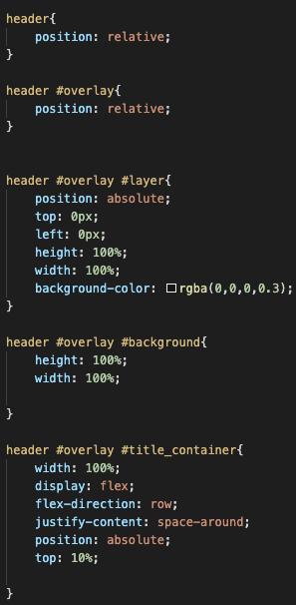
HEADER

Slide 10
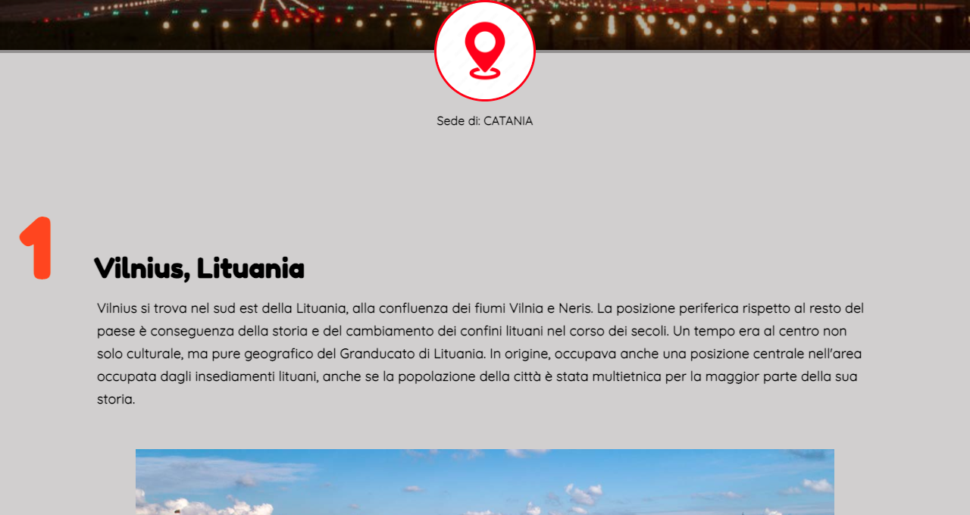


SECTION
Line-height: 30px
Margin-left: -10%
La <section> è a sua volta un flex-container, oltre ad essere un flex-item del <body> ed I suoi flex-items sono 5 <div>,
ognuno dei quali rappresenta un paragrafo. All’ interno di ogni <div> sono presenti:
-Un ulteriore <div class=”title_p”>, che contiene il titolo del paragrafo. All’ interno di esso, vi è un <em> che serve a definire lo stile esclusivamente per il numero di paragrafo e renderlo differente dal resto del titolo:
-Il testo del paragrafo
Margin: 5%

Slide 11
SECTION
Ogni immagine è inserita nella section tra I due paragrafi, in modo tale che anche essa sia un flex-item e si vada ad adattare al resto della section. Ogni immagine ha un margine del 5% rispetto all’ elemento genitore, cioè la <section>
Inoltre, per ogni <div> contenente il titolo del paragrafo, è stato definito un margine sinistro negativo del 10% rispetto al paragrafo, in modo tale che appaia più spostato sulla sinistra rispetto al paragrafo.
Per ogni paragrafo è stata definita una line-height di 30pixels, cioè la distanza tra una riga e l’ altra all’interno del paragrafo.

Slide 12
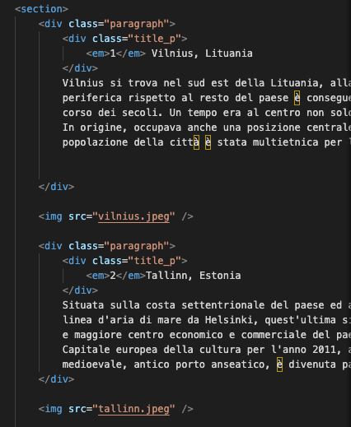
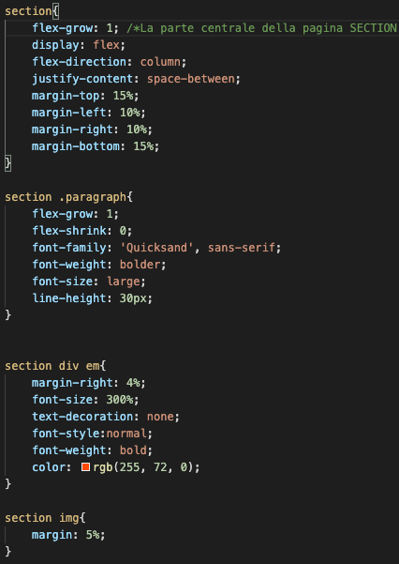
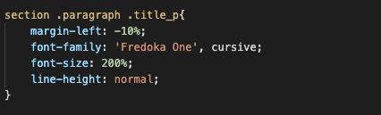
SECTION

Slide 13
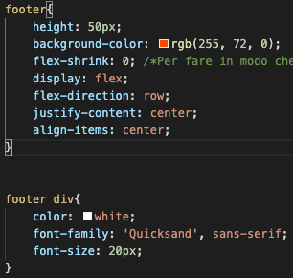
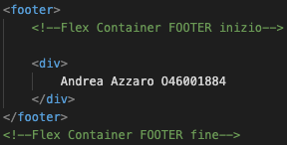
footer
50px
IIl <footer>, anche esso un flex-item di body, è flex-container di <div>. Ha quasi le stesse proprietà della navbar, come il colore di sfondo e l’ altezza.
Al suo interno è presente un <div> contenente il mio Nome, Cognome e numero di matricola. Esso, essendo flex-item è perfettamente centrato sia orizzontalmente sia verticalmente, definendo:
-Justify-content:center (Allineamento orizzontale)
-Align items: center (Allineamento verticale)
Perchè flex-direction: row.

